Slide 1



PEMROGRAMAN BERORIENTASI OBJEK
“Aplikasi Sederhana Konsultasi Psikiater”
NAMA: DYANTI SALMA SALSABIELA
NIM : 2200018376 (H)
HTTPS://GITHUB.COM/DYANTISALSA/TA_PBO_376.GIT

Slide 2





DESKRIPSI
Aplikasi Sederhana Konsultasi Psikiater merupakan sebuah program berbasis GUI yang memungkinkan pasien untuk melakukan konsultasi psikologis dengan seorang psikiater. Aplikasi ini memfasilitasi komunikasi antara pasien dan psikiater melalui pertukaran pesan di dalam GUI. Pasien dapat memulai sesi konsultasi, mengirimkan keluhan, dan berkomunikasi dengan psikiater melalui antarmuka yang nyaman.

Slide 3


FITUR-FITUR APLIKASI
TOMBOL UNTUK MEMULAI KONSULTASI
PENGISIAN DATA PASIEN
PENENTUAN PSIKIATER
TAMPILAN YANG BERISI DATA PASIEN, PSIKIATER, KELUHAN, DAN JUGA RIWAYAT PASIEN
KIRIM PESAN (CHAT ANTAR PASIEN DAN PSIKIATER)
RIWAYAT KONSULTASI

Slide 4
ALUR APLIKASI
INISIALISASI APLIKASI
MULAI KONSULTASI
PENENTUAN PSIKIATER
SESI KONSULTASI
KIRIM PESAN
RIWAYAT KONSULTASI
KONSULTASI SELESAI

Slide 5



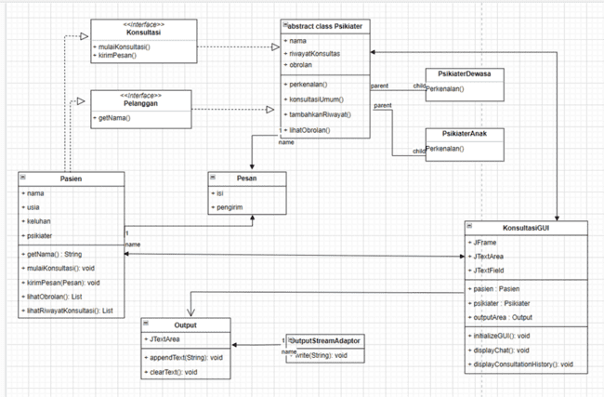
DIAGRAM CLASS

Slide 6
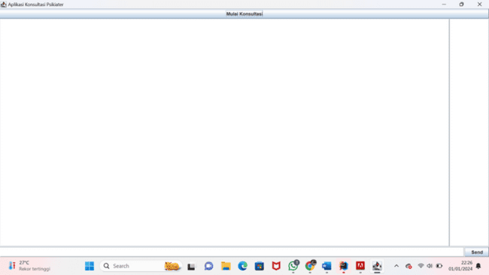
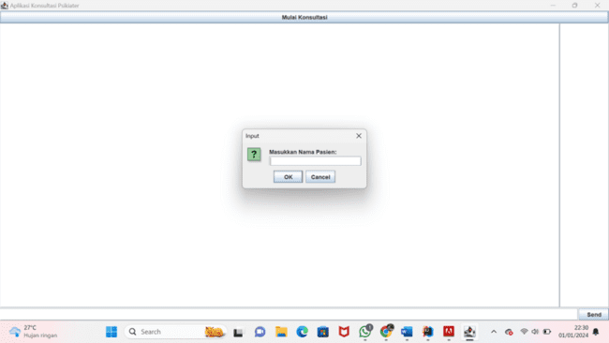
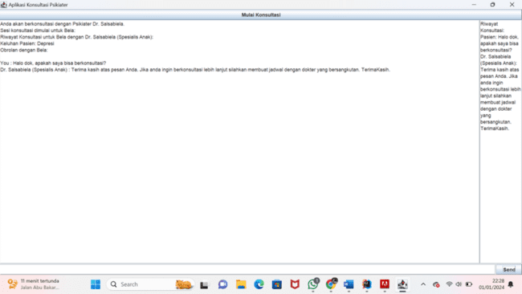
RANCANGAN (UI)

Slide 7

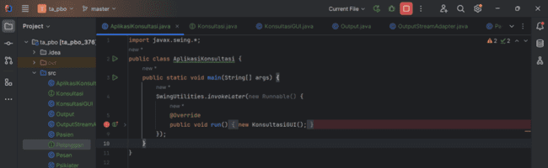
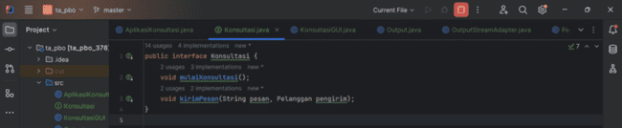
CODINGAN
AplikasiKonsultasi.java
Konsultasi.java (Interface)

Slide 8
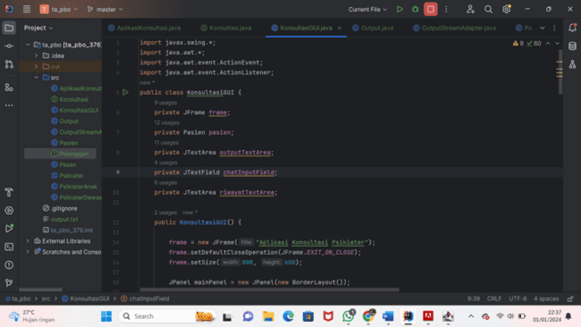
CODINGAN
KonsultasiGUI.java

Slide 9
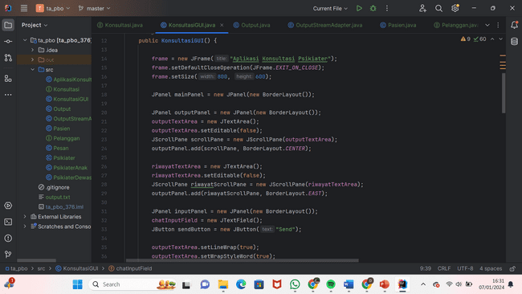
CODINGAN
KonsultasiGUI.java

Slide 10
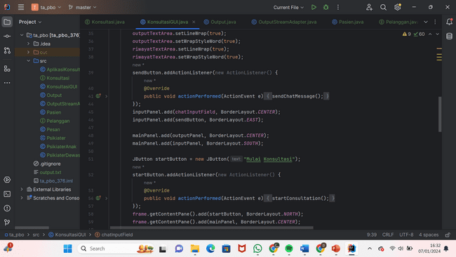
CODINGAN
KonsultasiGUI.java

Slide 11
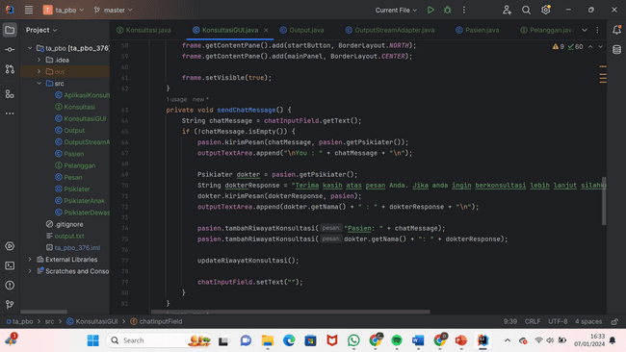
CODINGAN
KonsultasiGUI.java

Slide 12
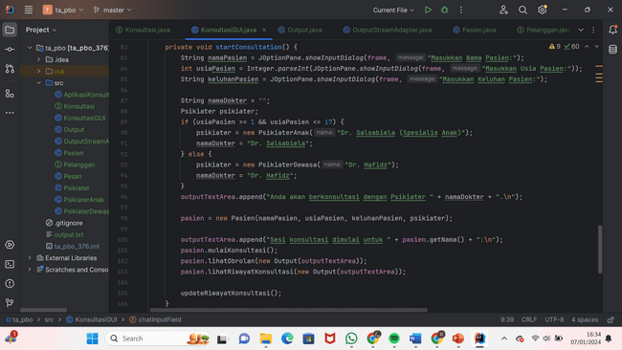
CODINGAN
KonsultasiGUI.java

Slide 13
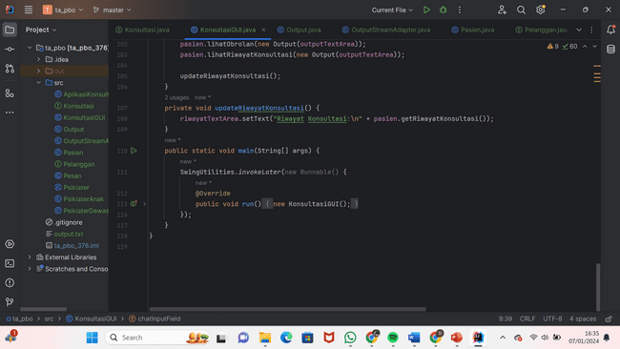
CODINGAN
KonsultasiGUI.java

Slide 14

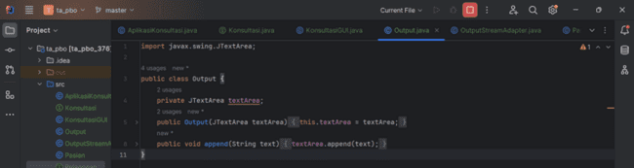
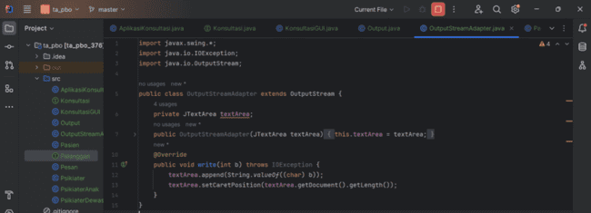
CODINGAN
Output.java
OutputStreamAdapter.java

Slide 15
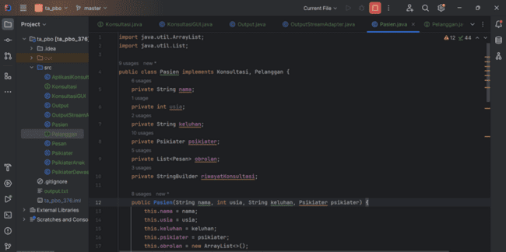
CODINGAN
Pasien.java

Slide 16
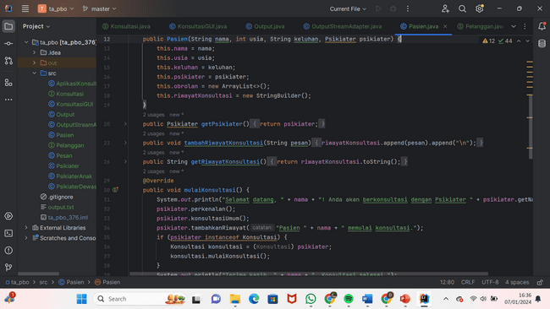
CODINGAN
Pasien.java

Slide 17
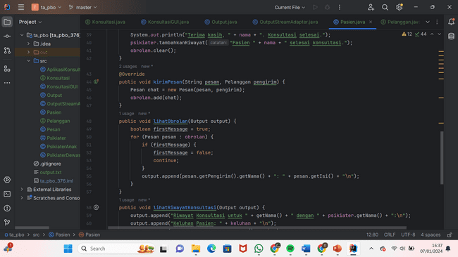
CODINGAN
Pasien.java

Slide 18
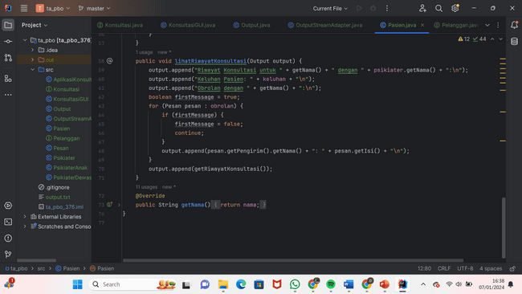
CODINGAN
Pasien.java

Slide 19

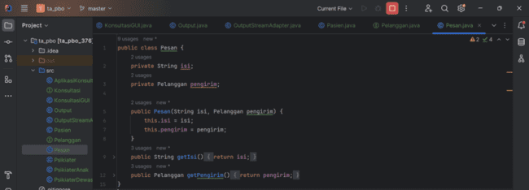
CODINGAN
Pelanggan.java (Interface)
Pesan.java

Slide 20
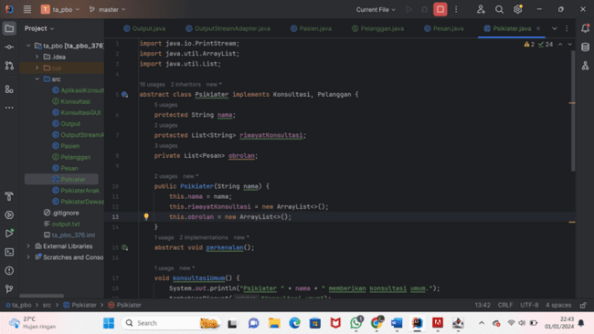
CODINGAN
Psikiater.java

Slide 21
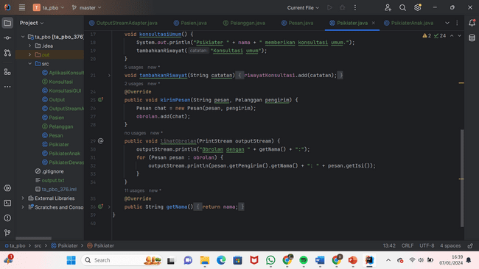
CODINGAN
Psikiater.java

Slide 22
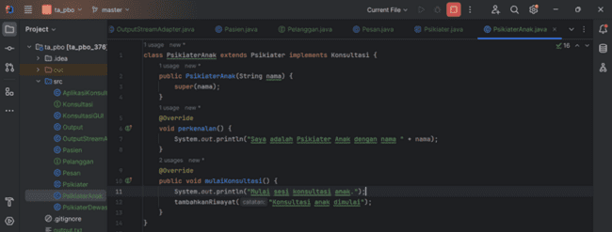
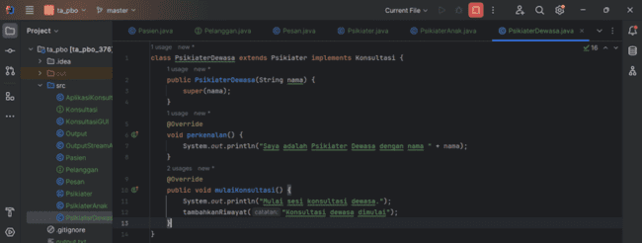
CODINGAN
PsikiaterAnak.java
PsikiaterDewasa.java

Slide 23
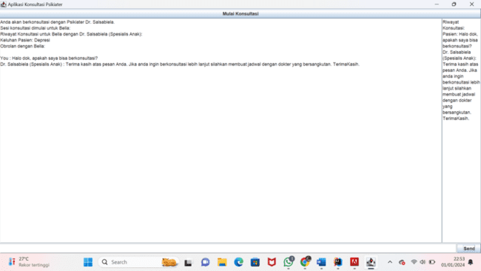
OUTPUTAN

Slide 24
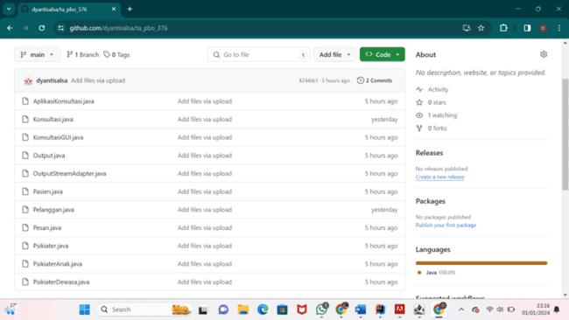
BUKTI UNGGAHAN KE AKUN GITHUB

Slide 25
TERIMA KASIH
~DYANTI SALMA SALSABIELA~
~2200018376~

